Slide 1
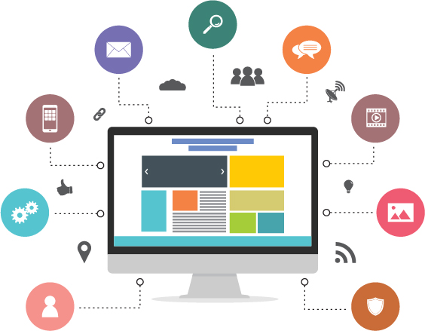
PROYECTO LLMM

Slide 2
Indice
¿Qué es un framework?
¿Qué es una Biblioteca de JS?
Cosas que he usado
¿Que son?
¿Porque he usado esto?

Slide 3

¿Qué es un framework?
Un framework es un marco de trabajo que tiene como objetivo facilitar la solución de problemas que pueden surgir al programar. Los frameworks aceleran el proceso de programar facilitando tareas como la organización del código o el trabajo en equipo dentro de un proyecto, por ejemplo: TailwindCSS.

Slide 4

¿Qué es una Biblioteca de JS?
Una biblioteca de JavaScript es una biblioteca de código pre-escrito en JavaScript que permite un desarrollo más fácil de aplicaciones basadas en JavaScript, especialmente AJAX y otras tecnologías centradas en la web.​ por ejemplo: React.

Slide 5

Cosas que he usado
JS
Node.js
React
React Router Dom
React Icons
TailwindCSS

Slide 6
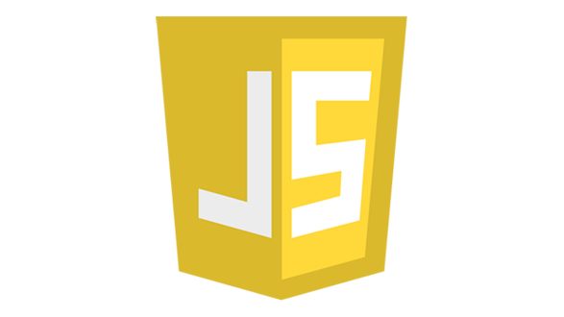
JS

Slide 7
¿Que es js?
JavaScript, también conocido como JS, es un lenguaje de programación versátil y poderoso que se utiliza principalmente en el desarrollo web. Es uno de los pilares fundamentales de la web moderna y permite agregar interactividad y dinamismo a las páginas web.

Slide 8
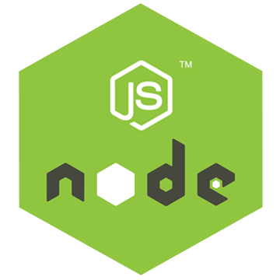
NODE.JS

Slide 9

¿Que es Node.js?
Node.js es un entorno de tiempo de ejecución de JavaScript (de ahí su terminación en .js haciendo alusión al lenguaje JavaScript). Este entorno de tiempo de ejecución en tiempo real incluye todo lo que se necesita para ejecutar un programa escrito en JavaScript.

Slide 10

REACT

Slide 11
¿Que es react?
React es una biblioteca de JavaScript de código abierto desarrollada por Facebook que se utiliza para construir interfaces de usuario interactivas y reutilizables. Es una de las herramientas más populares y ampliamente adoptadas en el desarrollo web moderno.

Slide 12
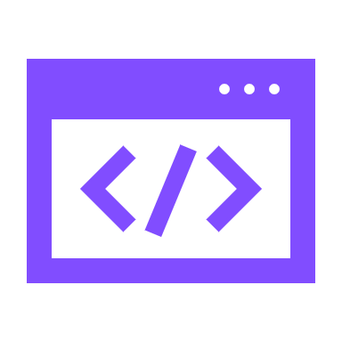
¿Que es react icons?
¿Que es react router Dom?
React Icons es una biblioteca de iconos para React. Proporciona un conjunto de iconos vectoriales listos para usar en aplicaciones React sin la necesidad de agregar bibliotecas de iconos externas. React Icons ofrece una amplia variedad de iconos populares y personalizables que se pueden utilizar en componentes de React de manera sencilla.
React Router DOM es una biblioteca que facilita la navegación y el enrutamiento en aplicaciones web React. Permite definir rutas y asociar componentes a cada ruta específica. Con React Ruter DOM, los usuarios pueden cambiar entre diferentes vistas de manera dinámica, lo que mejora la experiencia de usuario y la interactividad en la aplicación.

Slide 13

Tailwindcss

Slide 14
¿Que es Tailwind css?
Tailwind, en pocas palabras, es un framework CSS que da prioridad a la utilidad sobre el propio estilo, pero además a diferencia de otros frameworks CSS como Bootstrap o Bulma, Tailwind no provee una serie de componentes predefinidos. En su lugar, este framework opera en un nivel inferior y te proporciona un conjunto de clases de ayuda para estructura y estilado, de forma que, usando dichas clases, puedas crear rápidamente diseños personalizados con facilidad. Además, no es opinionado y gracias a su flexibilidad te permite crear un diseño realmente único.

Slide 15

Muestras de código de REACT, REACT-ICONS REACT-ROUTER DOM

Slide 16
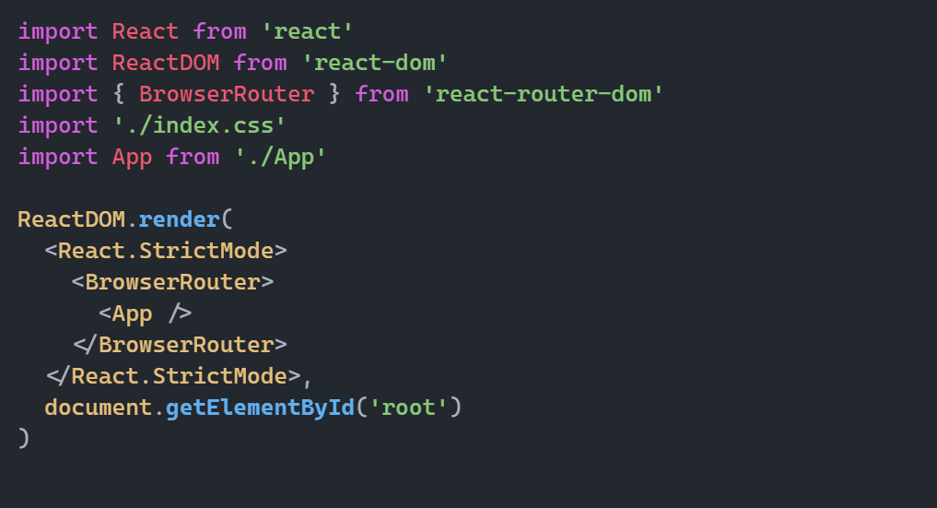

Slide 17
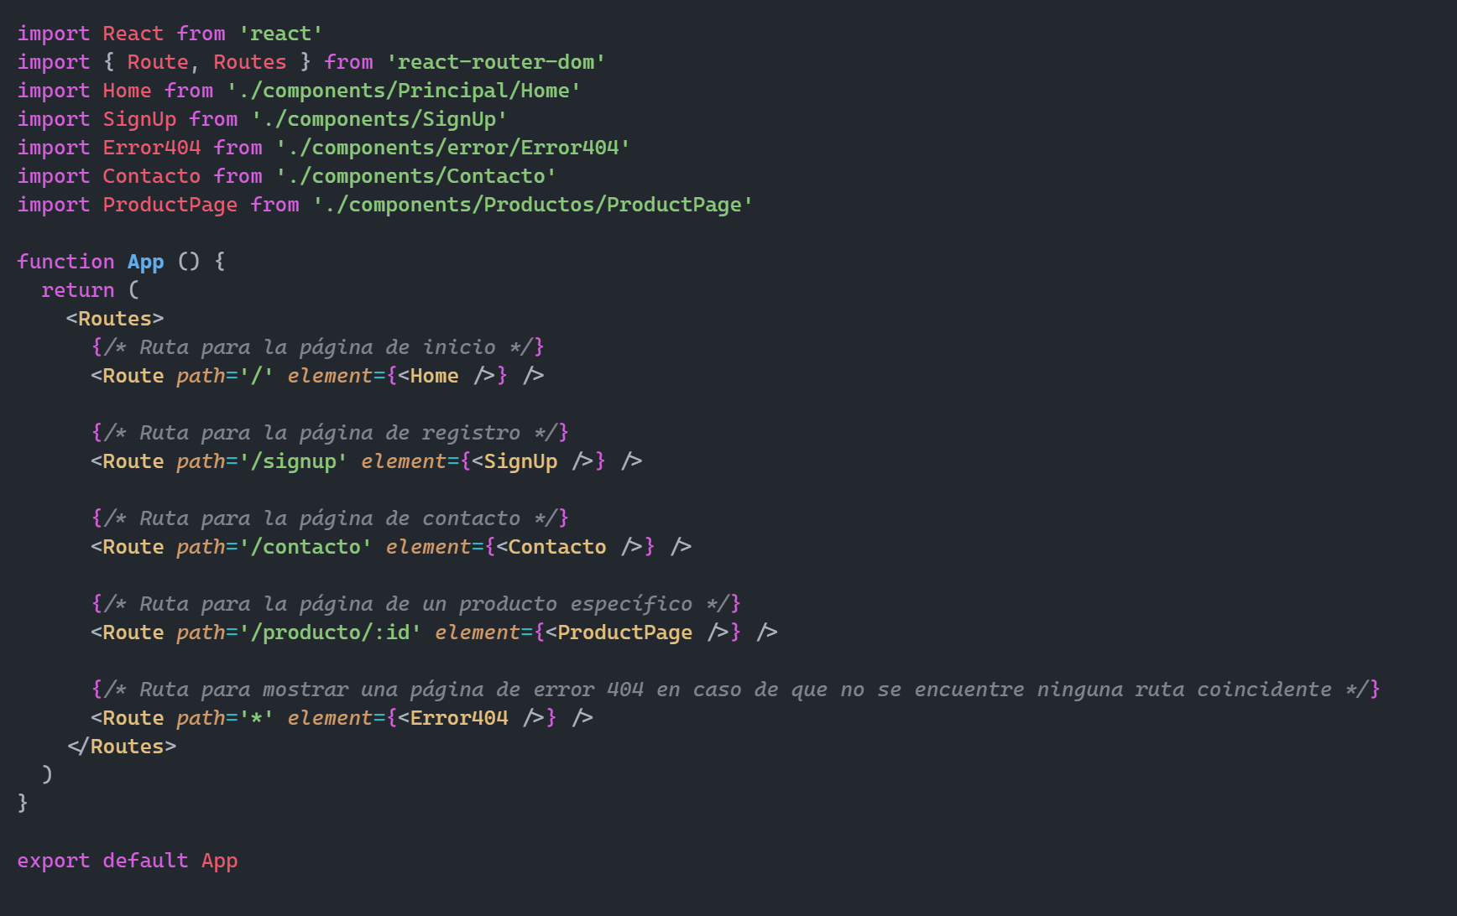

Slide 18
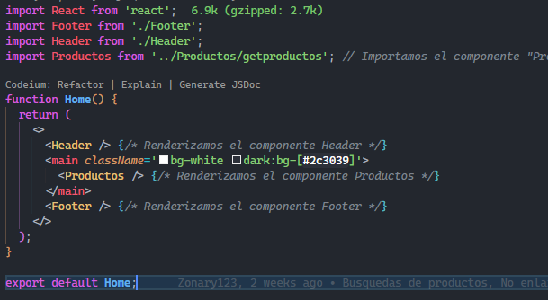

Slide 19
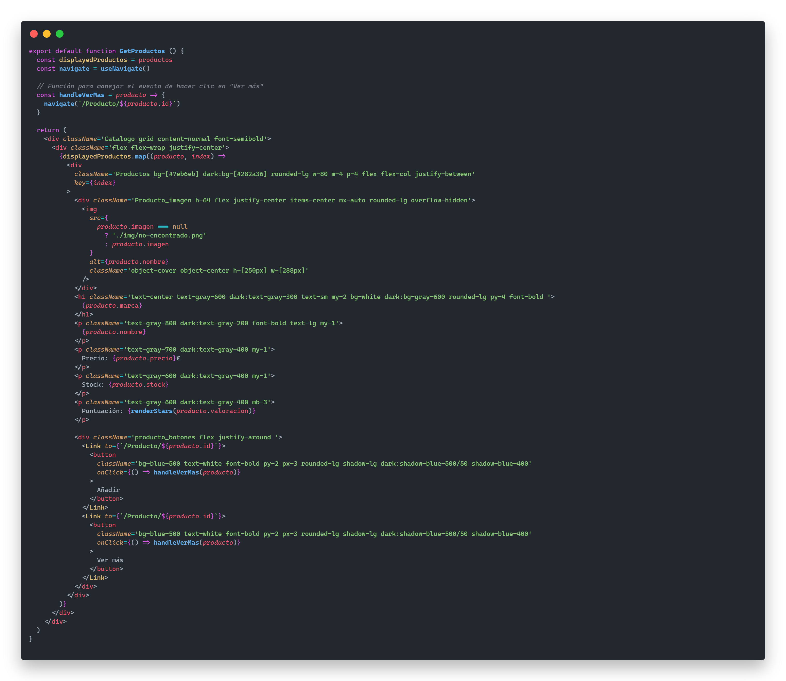

Slide 20
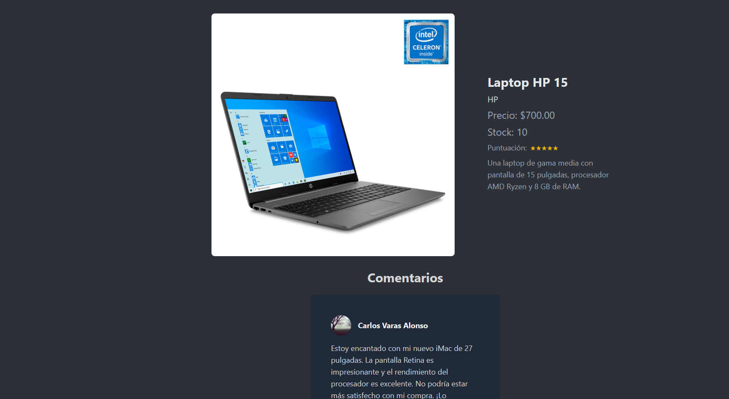

Slide 21
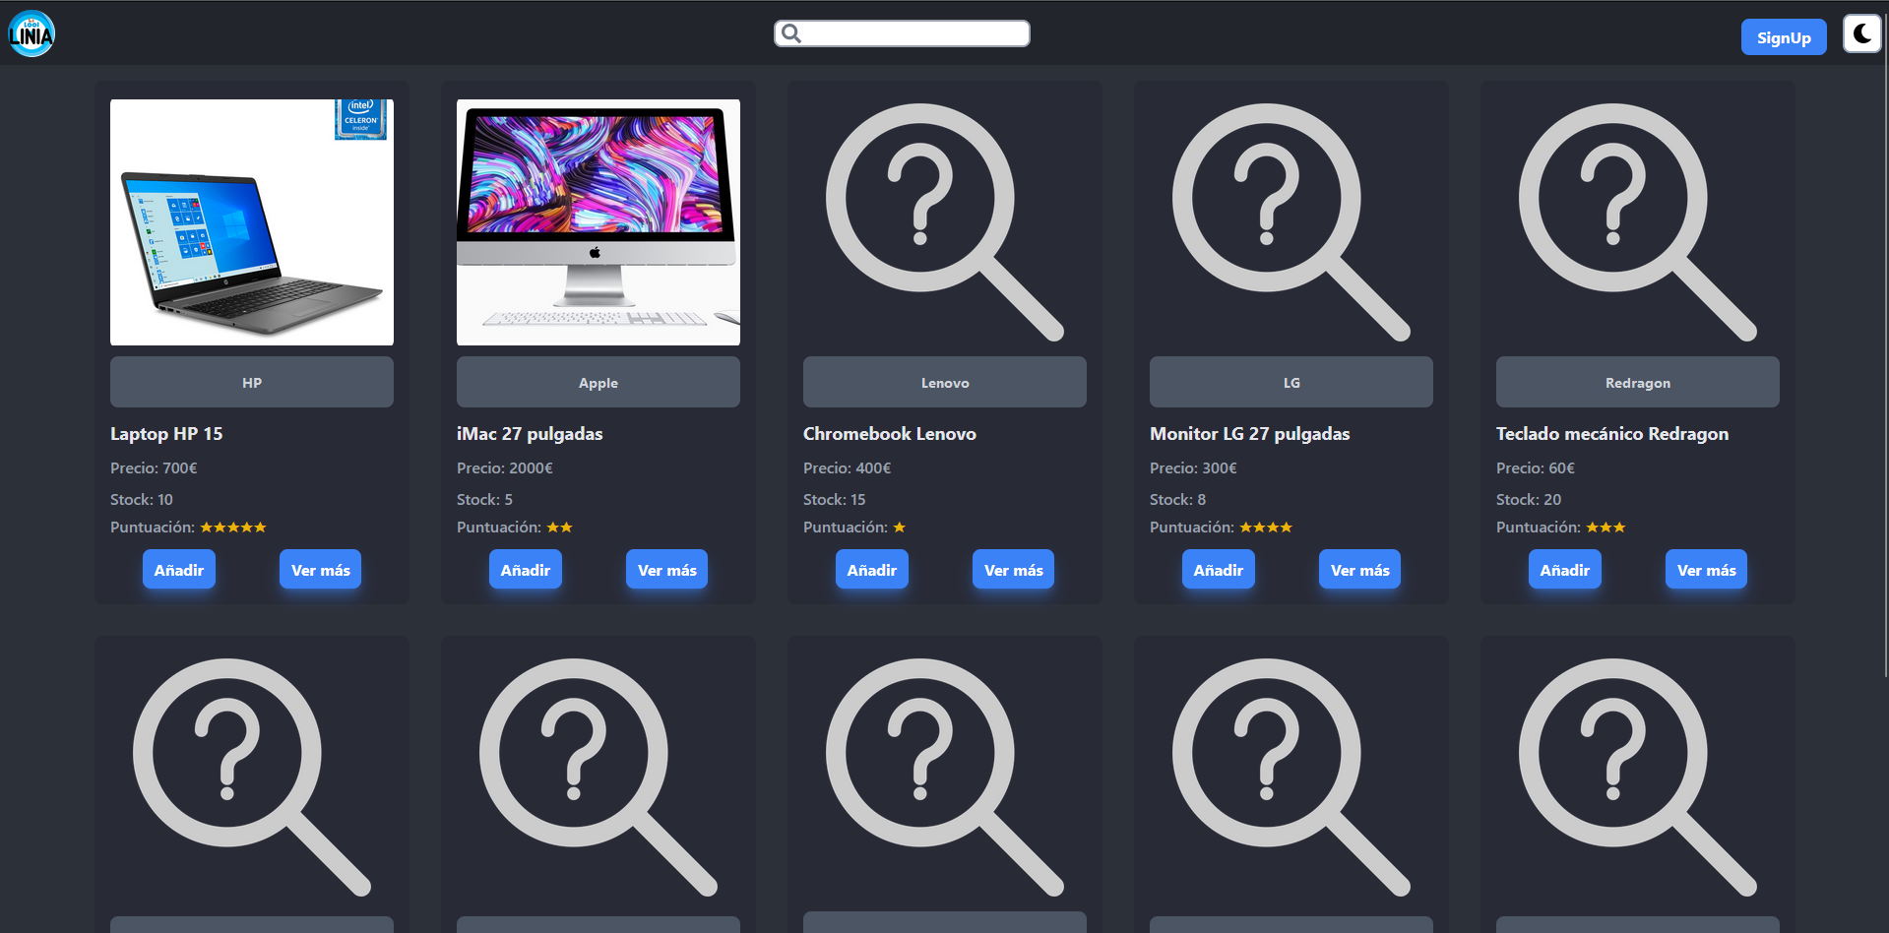

Slide 22
Porque he usado todo esto
He querido usar cosas nuevas para poder investigar qué cosas hay en el tema relacionado con las páginas web. Y como quería probar a hacer una tienda que muestra algunos productos he querido usar React el cual e usado alguna vez o probado para hacer la página más dinámica y usar tailwindcss para el tema del estilo de la página web.

Slide 23
Fin

